Slide 1
DIGITAL EXPORT IN USA
L’Emilia-Romagna del Food si presenta
sulle piattaforme specializzate Business to Consumer (BtoC)

Slide 2
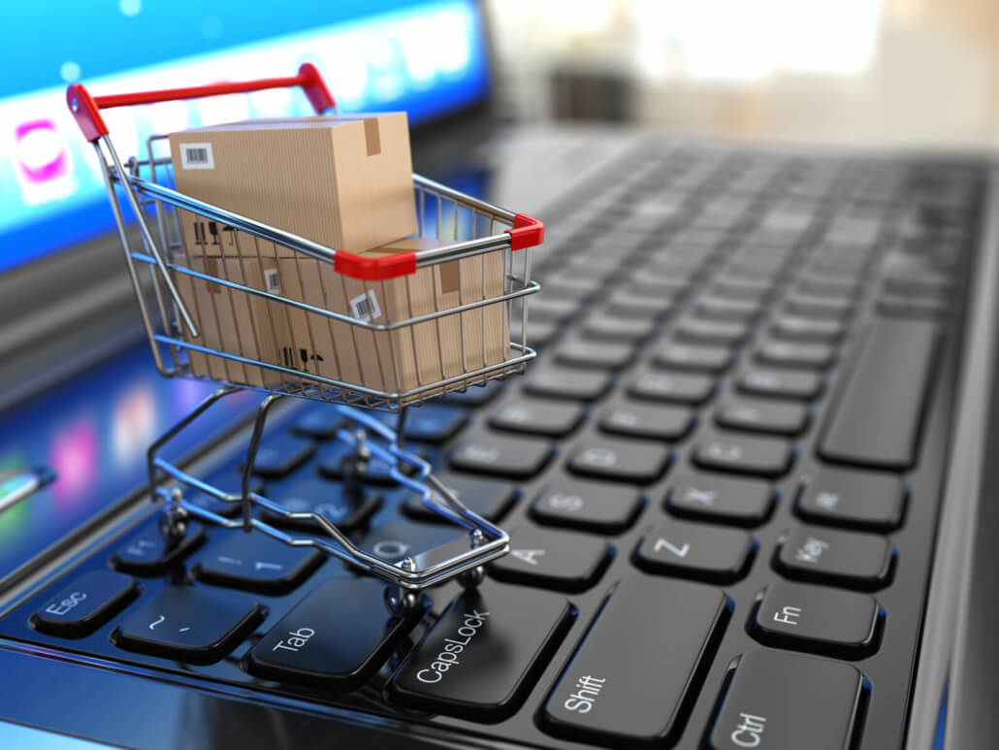
DIGITAL EXPORT IN USA
OBIETTIVI
Far conoscere alle imprese emiliano- romagnole del comparto agro-alimentare le piattaforme digitali statunitensi e i meccanismi di accesso
Posizionare un gruppo di aziende selezionate sul marketplace Amazon.Com attraverso lo Store di un fornitore specializzato

Slide 3
Soggetto promotore:
Camera di Commercio di Ravenna
Partner:
Camere di Commercio di Modena e Reggio Emilia
Co-finanziatori:
Camere di Commercio di Modena, Ravenna e Reggio Emilia
Regione Emilia-Romagna bando per progetti di promozione del sistema produttivo regionale sui mercati esteri europei ed extra-europei 2019-2020 misura 4.1

Slide 4
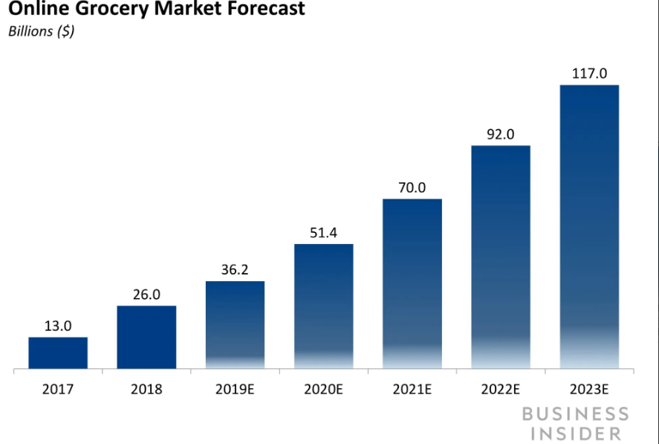
Nel 2018 il valore worldwide del mercato “grocery” on line era pari a 628 mld di USD
Il 10% dei consumatori americani compra regolarmente on line prodotti “grocery”
Crescita esponenziale mercato online
Trend food online
Fonte: Business insider intelligence report
Fonte: Business insider intelligence report

Slide 5
PERCHE’ GLI STATI UNITI?
Si prevede una crescita annua del 9% del fatturato proveniente dalla vendita on line di prodotti alimentari
Nel 2025 la quota di market share dei prodotti alimentari raddoppierà (oltre 40 miliardi di dollari contro i 20,5 attuali)
L’e-grocery porterà ad una rivoluzione del mondo della distribuzione americana tradizionale
Lo shopping on line veicolerà il 20% del mercato totale con un tasso di penetrazione pari al 70% dei consumatori americani

Slide 6
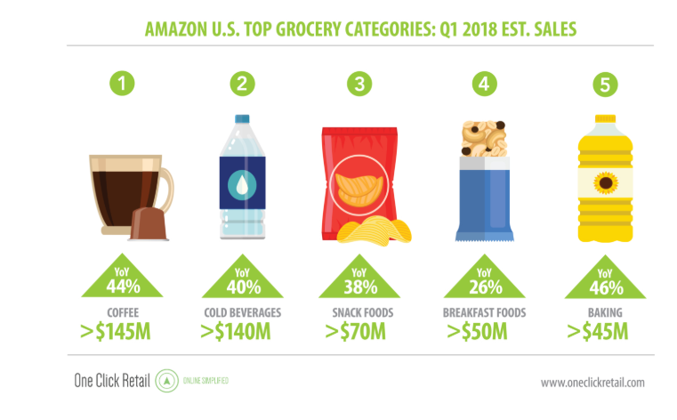
PERCHE’ GLI STATI UNITI?
Gli alimentari più venduti da Amazon negli Stati Uniti?
In cima le bevande, in particolare il caffè, da sempre la categoria di alimenti più venduta da Amazon.
Altre categorie che stanno dando segnali molto interessanti sono: snack food, prodotti da forno e
per colazione.

Slide 7
DATI TREND FOOD MARKETPLACE USA
Il mercato del food online è in ascesa negli USA, secondo le stime contenute nel report “Grocery E-commerce 2019” di e-marketer, crescerà del 18,2% a 19,89 miliardi, classificandosi così fra le categorie di prodotti con più rapida crescita online. Si prevedono crescite con tassi superiori alla media nei prossimi anni, anche se ancora il livello di penetrazione rimane basso.
Mentre l'e-commerce continua a essere il canale in più rapida crescita, il passaggio online di alimenti e bevande è stato relativamente lento rispetto ad altre categorie. Circa il 3% delle vendite di generi alimentari commestibili è attualmente online, mentre la media tra le categorie su tutti i canali di vendita al dettaglio è di circa il 20%, con alcune categorie guidate dall'e-commerce, come l'elettronica, che si avvicinano al 50% delle vendite online totali.
Secondo uno studio del Coresight Research del 2019, circa il 36,8% dei consumatori statunitensi ha acquistato generi alimentari online nell'ultimo anno, con un aumento significativo rispetto al 23,1% dell'anno precedente.
Non sorprende che siano i Millennial più vecchi (30-44) a guidare la carica, con il 45% che ha acquistato generi alimentari online.
Tuttavia, lo studio ha rilevato che quasi i tre quarti dei Millennial tendono ad acquistare online solo una piccola parte dei loro prodotti alimentari. Pertanto, sono stati compiuti progressi ma c'è ancora molta strada da fare per modificare in modo significativo i modelli di acquisto dei clienti. La vendita al dettaglio di generi alimentari è attualmente al 2% di penetrazione nell'e-commerce, rispetto al 12% complessivo.
.
Fonte: Netcomm report

Slide 8
DATI TREND FOOD MARKETPLACE USA
Il profilo di chi fa la spesa online è caratterizzato principalmente da persone giovani e famiglie benestanti che vivono e lavorano nelle zone urbane. L’attenzione al fattore tempo è uno dei motivi principali che determina la scelta di comprare online, meno tempo speso nei supermarket, più tempo guadagnato per sé stessi e la famiglia. Rimangono valori importantissimi la sostenibilità e il rispetto dell’ambiente. Generalmente queste persone hanno già avuto diverse esperienze con gli acquisti online.
La possibilità di fare la spesa online soddisfa il desiderio di queste persone di comprare in trasparenza e convenienza. Altro aspetto determinante di questa scelta sono i rapidi e continui miglioramenti della velocità e della disponibilità della consegna in giornata
Consolidatosi in Italia da qualche anno, e in piena diffusione negli ultimi mesi, il business della Spesa Online è fortissimo negli USA.
Attore principale, Amazon, che detiene la più grande quota di mercato delle vendite di food online statunitensi, nel 2019 al 32,7%. Non marginali sono Walmart, Target, Kroger e Costco, che detengono una grossa fetta di mercato.
Fonte: Netcomm report

Slide 9
VANTAGGI
Introduzione al mercato ed accompagnamento strutturato
Posizionamento di propri prodotti su uno dei marketplace più performanti a livello internazionale
Concreta opportunità di commercializzazione diretta sul mercato target
Follow Up ed analisi dei risultati di vendita

Slide 10
STRUTTURA PERCORSO
Incontri informativi : 4-5 febbraio 2020
- Reggio Emilia, Modena e Ravenna per presentazione progetto
Incontri individuali di approfondimento o skype call : febbraio 2020
per selezione prodotti da inserire in piattaforma (3 per azienda)
Adesione formale al progetto entro il 30 marzo 2020
- compilazione modulistica regionale
- contratto con Camera di Commercio di Ravenna, capofila del progetto
- pagamento della quota di partecipazione alla Camera di Ravenna
Verifica certificazioni aziendali e supporto etichettatura prodotti selezionati
Invio merce ad Italia Regina (sede Milano) entro il 30 aprile
Visibilità on line dei prodotti su Amazon.com a partire dal 30 giugno
Campagna di marketing digitale
Test vendita fino al 31 dicembre – report ed analisi risultati

Slide 11
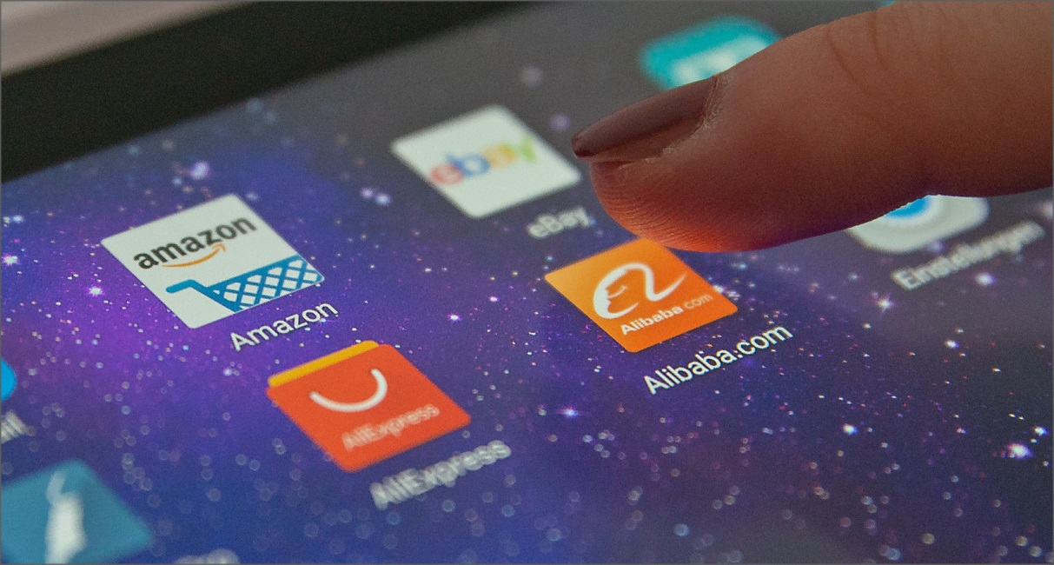
MODALITA’ DI ADESIONE
TIMING ISCRIZIONI:
Entro il 30 marzo tramite invio di relativo contratto
TARGET:
Il progetto è rivolto ad un gruppo di aziende emiliano romagnole (min. 8/max 10) che saranno selezionate sulla base delle candidature pervenute, secondo l’ordine cronologico di arrivo, appartenenza territoriale, congruità dei prodotti e del mercato.
ESITO SELEZIONE & CONFERMA DI PARTECIPAZIONE:
L’impresa selezionata sarà tenuta entro i 6 giorni successivi dalla data di accettazione ad effettuare:
la compilazione del contratto (Camera di commercio di Ravenna)
il versamento integrale della quota di partecipazione € 2.200,00
la compilazione della modulistica per il de minimis.

Slide 12
QUOTA DI PARTECIPAZIONE
La quota comprende:
Inserimento dei 3 prodotti sullo store multibrand Italiaregina.it che commercializza prodotti alimentari italiani negli USA con creazione di una pagina brand dedicata che presenti l’azienda, le sue caratteristiche, i suoi prodotti.
Inserimento dei prodotti su Amazon.com e promozione attraverso Amazon ADV.
Gestione degli aspetti di logistica e di spedizione dei prodotti dal magazzino Italiano agli utenti finali negli USA.
Creazione campagna di promozione che permetta di ottenere almeno 5 recensioni per ogni singolo prodotto da parte di utenti e influencer su Italiaregina.it, o Amazon.com o canali social degli utenti/influencer.
Campagna di Google ADV / Facebook ADV: Campagna ADV volta a promuovere le vendite delle referenze oggetto del progetto
Supporto nella redazione di etichette nutrizionali a norma USA dei 3 prodotti selezionati per marketplace
Tale quota di partecipazione risulta particolarmente ridotta grazie al contributo pubblico delle Camere di Commercio di Ravenna, Modena, Reggio Emilia e la Regione Emilia Romagna

Slide 13
REQUISITI OBBLIGATORI
PER POTER SPEDIRE E VENDERE ALIMENTARI NEGLI USA SONO NECESSARI
Etichetta a norma
Certificazione FDA in corso di validità (attenzione scade ogni 2 anni)
FSP FOOD SAFETY PLAN (modello P1 per la pasta)
Foreign Supplier Verification (FSVP) Agent
Certificato di Origine a supporto delle dichiarazioni tariffarie, rilasciato dalla CCIAA
Codice EAN o UPC
COSA SUCCEDE SE MANCA UN REQUISITO
La merce non potrà essere spedita (potrà essere ritirata a carico dell’azienda dai magazzini italiani di Italia Regina)
Se la merce viene bloccata in dogana, verrà smaltita e verranno addebitati i costi di stoccaggio di ritardo

Slide 14
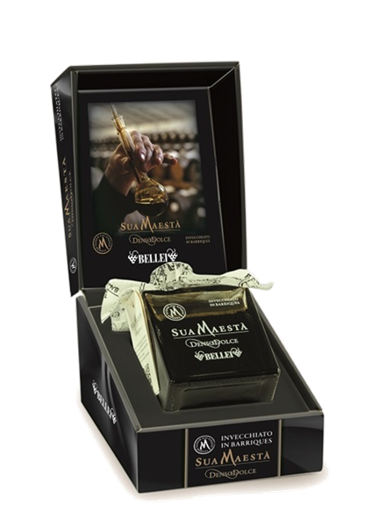
QUALI PRODOTTI
PRODOTTI – CONDIZIONI MINIME
Devono poter essere conservati a temperatura ambiente
Liquidi in vetro non superiori a 250 ml
No alcool
Shelf life di almeno 180 giorni
I PIU’ VENDUTI
Merceologie già conosciute – comprensibili per un americano
Riconoscibili come «tipici» italiani (anche non DOP o IGP)
Non facilmente reperibili in USA fuori dalle grandi città
Packaging di qualità – confezioni regalo
Costi contenuti
Brand già affermati in Italia

Slide 15
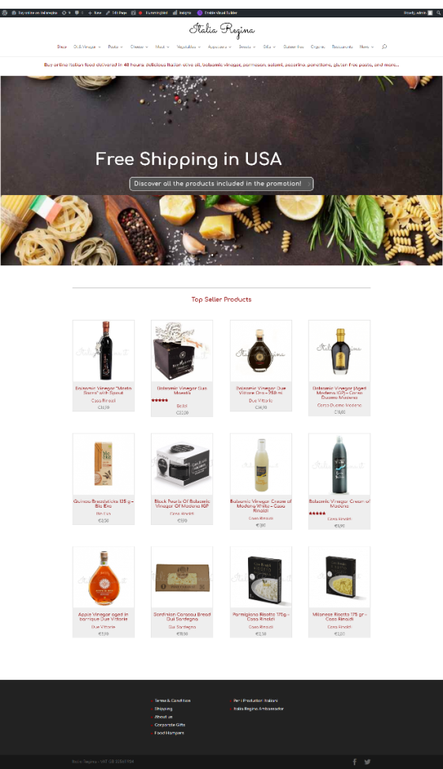
STEP ATTIVITÀ
PREPARAZIONE DEI MATERIALI
Colloquio introduttivo: definizione dei prodotti da inserire (3 referenze)
Invio delle certificazioni e dei dati dell’azienda
Invio del materiale di presentazione dei prodotti e dell’azienda:
Testo in inglese di presentazione dell’azienda
Testo in inglese di presentazione di ogni prodotto (compresi ingredienti)
Immagini di ogni prodotto con sfondo bianco + eventuali altre foto
Definizione del prezzo dei prodotti agli utenti finali sulla base dei prezzi al rivenditore (ItaliaRegina)

Slide 16
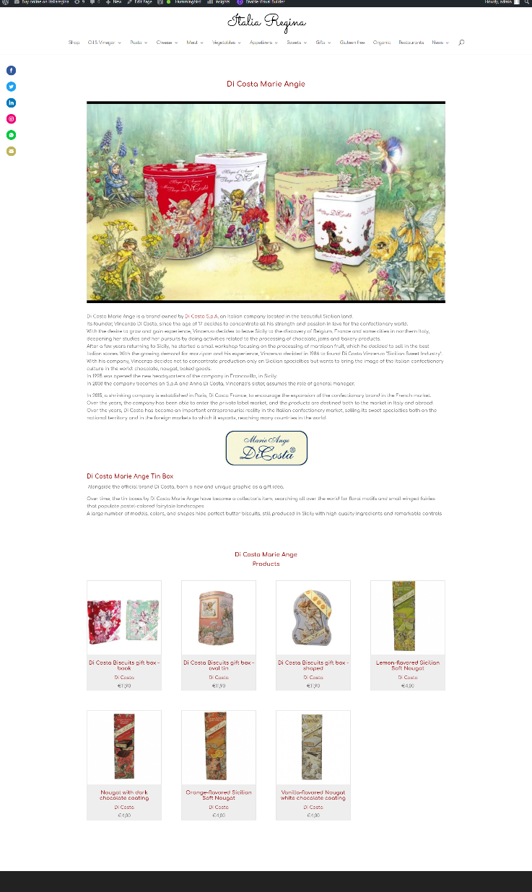
STEP ATTIVITÀ
ITALIAREGINA.IT PAGINA DEDICATA
Inserimento dei prodotti sullo store multibrand Italiaregina.it che commercializza prodotti alimentari italiani negli USA con creazione di
Pagina brand dedicata in inglese
Presentazione dell’azienda con link al sito dell’azienda
Presentazione dei prodotti
Possibilità per gli utenti Usa di codice sconto per free-shipping

Slide 17
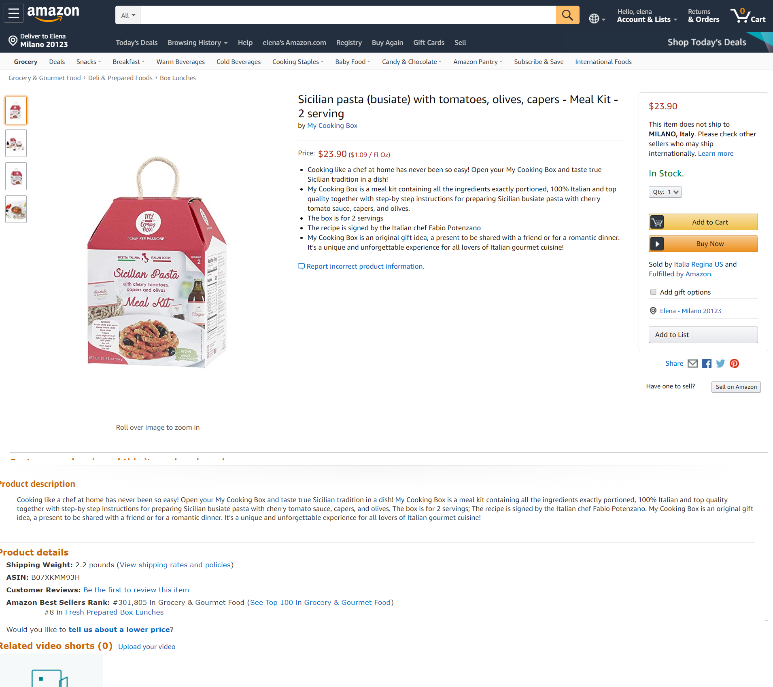
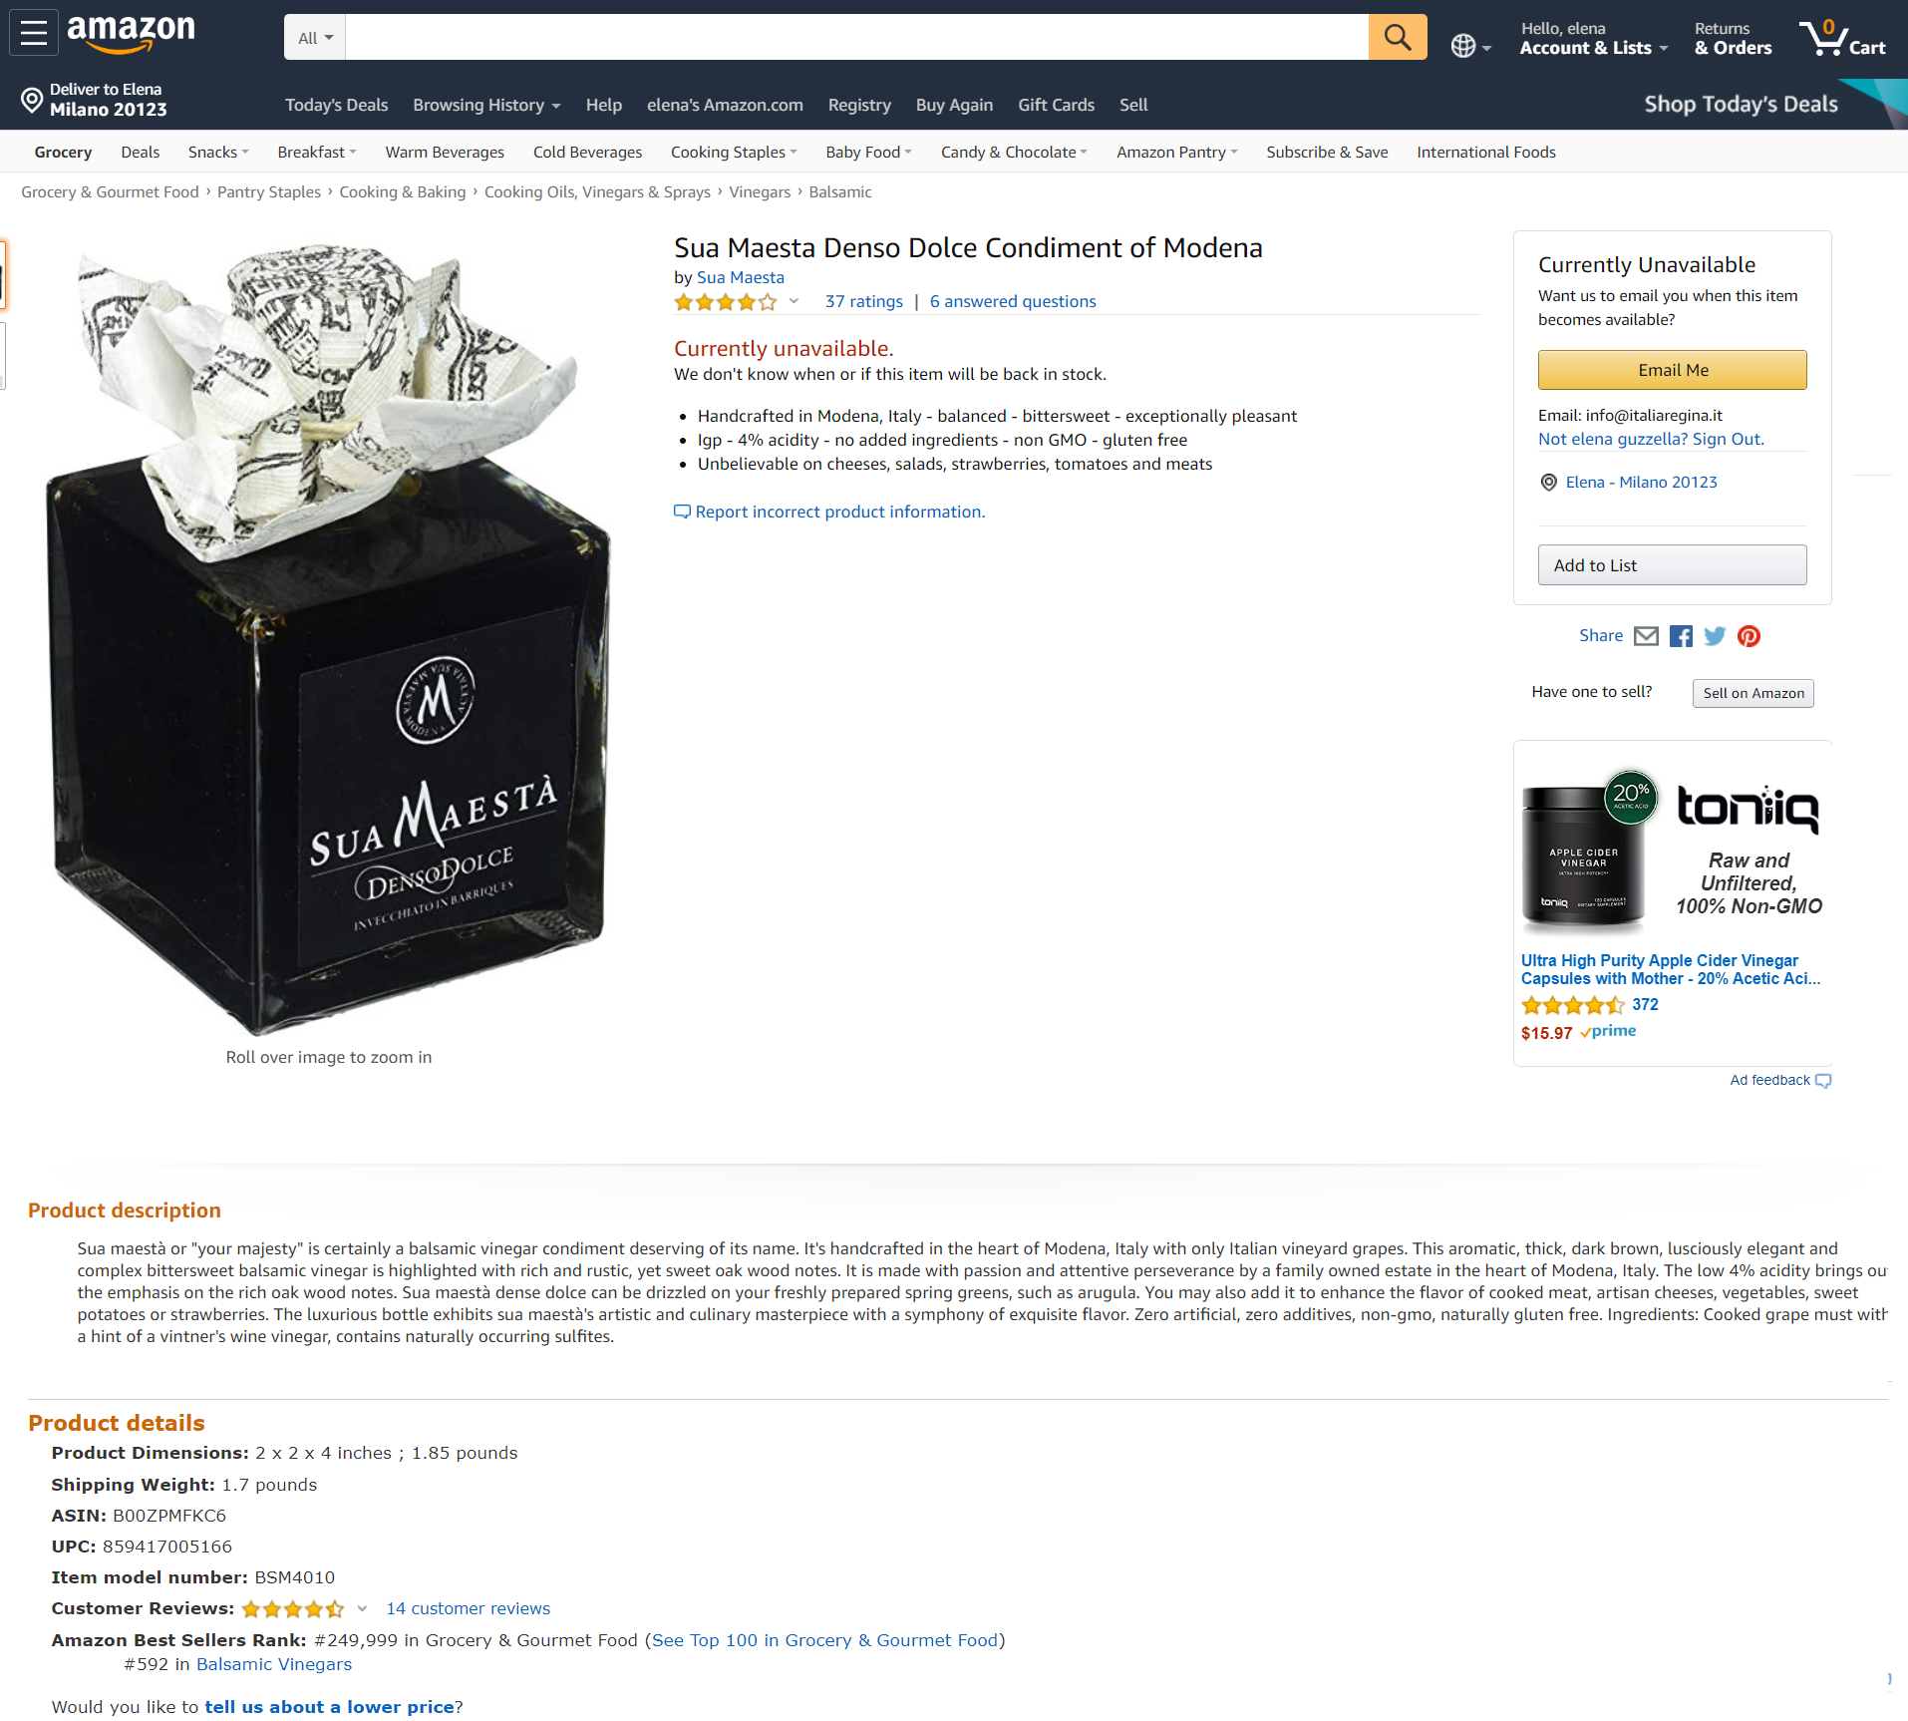
STEP ATTIVITÀ
AMAZON.COM INSERIMENTO PRODOTTI
Inserimento dei prodotti su Amazon.us all’interno dello shop “Italia Regina” (costo per 6 mesi di Account Pro a carico di Italia Regina)
Pubblicazione fino a 8 immagini
Descrizione del singolo prodotto
Descrizione degli ingredienti
Descrizione dell’azienda

Slide 18
STEP ATTIVITÀ
SPEDIZIONE
Invio di 72 prodotti per referenza ai magazzini Italiani di Italia Regina per groupage
Preparazione dei prodotti per la spedizione ai magazzini USA di Amazon (etichettatura Amazon, eventuale imballaggio per prodotti in vetro)
Preparazione della documentazione per la spedizione (raccolta e verifica della documentazione)
Spedizione dei prodotti negli USA e gestione delle pratiche doganali (circa 900€ a carico di Italia Regina)

Slide 19
STEP ATTIVITÀ
PROMOZIONE E REPORT
Campagna pubblicitaria diretta al pubblico Americano su:
Amazon ADV
Facebook ADV
Google ADS
Recensione da parte di almeno 5 utenti e influencer su Italiaregina.it, o Amazon.com o canali social degli utenti/influencer.
Rendicontazione delle vendite a fine progetto

Slide 20
GRAZIE PER L’ATTENZIONE

